Slide 1
POSP
„Samostatný pohyb a poté i prostorová orientace jsou předpokladem ke zvýšení samostatnosti, nezávislosti a soběstačnosti jedince se zrakovým postižením, zpravidla se stávají i významným měřítkem sebehodnocení a sebevědomí.“ (Růžičková, Kroupová, 2017, s. 19)

Slide 2
předpoklady
doba vzniku ZP
příčina vzniku ZP a případné komplikace
dosavadní zkušenosti jedince
včasnost poskytnutí podpůrných služeb
rodinné zázemí
osobnost jedince

Slide 3
Jesenský, wiener
„pokud chce být osoba se zrakovým postižením (ale i bez něj) považována za samostatnou, co se samostatného pohybu či orientace v prostředí týká, musí se pohybovat sama, svými silami či za pomoci kompenzačních pomůcek a mechanismů a to tak, aby se v dané lokalitě pohybovala bezpečně a nezávisle na ostatních.“ (Růžičková, Kroupová, 2017, s. 20)
instruktor POSP

Slide 4
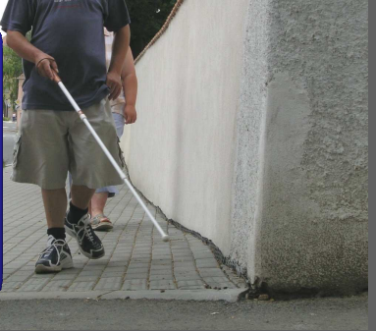
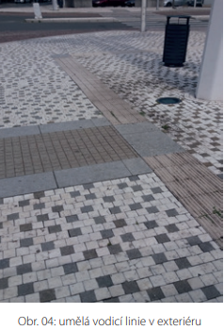
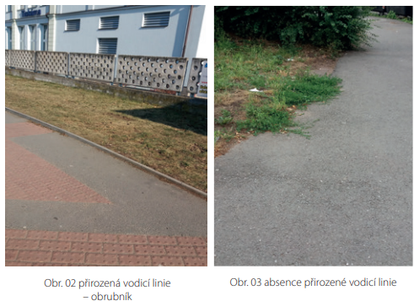
Základní pojmy
mikroprostor a mikroorientace
makroprostor a makroorientace
orientační znak
orientační bod
vodící linie
(přirozená, umělá)

Slide 5
Metodika nácviku POSP
prvky prostorové orientace a samostatného pohybu
  samostatná chůze bez užití pomůcek
    samostatná chůze podél vodících linií a využitím trailingu
    aplikace bezpečnostních držení a postojů
  chůze s vidícím průvodcem
  rozvoj přirozených pohybově orientačních schopností
nácvik chůze s bílou holí

Slide 6
1. samostatná chůze bez užití pomůcek
samostatná chůze podél vodících linií a využitím trailingu
aplikace bezpečnostních držení a postojů

Slide 7
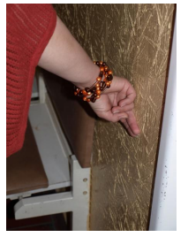
Samostatná chůze bez užití pomůcek
samostatná chůze podél vodících linií a využitím trailingu
rychlý přesun v bezpečném a známém prostředí
kluzná prstová technika
nebezpečí: překážka na úrovni hlavy, břicha, nohou

Slide 8
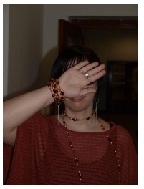
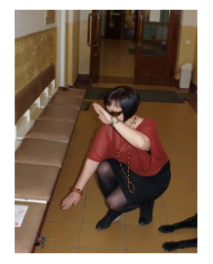
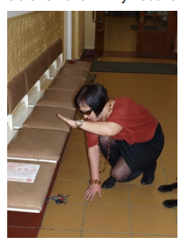
Samostatná chůze bez užití pomůcek
Horní bezpečnostní postoj
  chůzi bez hole ve volném prostoru
  hledání na zem spadlých předmětů

Slide 9
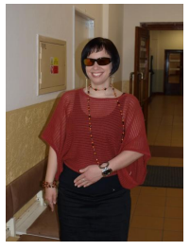
Samostatná chůze bez užití pomůcek
Dolní bezpečnostní postoj
  ochrana měkkých částí břicha
Kombinovaný bezpečnostní postoj
  využívá výhod obou postupů

Slide 10
2. chůze s průvodcem
https://www.youtube.com/watch?v=pVn-N-Z2gTA

Slide 11
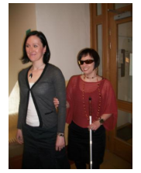
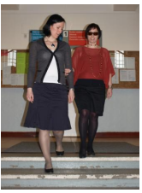
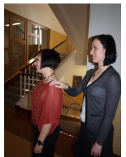
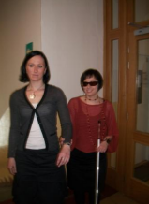
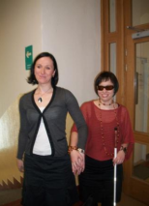
2. chůze s průvodcem
DŮVODY:
ne všichni samostatní
znají jen některé trasy
doprovod
průvodci stálí x náhodní
Držení:
Nad loktem
Za rámě
Za rameno
Za předloktí
Za hřbet ruky

Slide 12
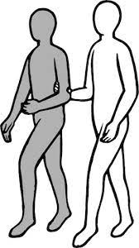
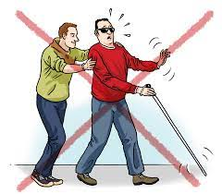
Základní držení a postavení
vidící průvodce jde vždy jako první
aktivní spolupráce
slovní popis: účelné, srozumitelné a adekvátní / nezahlcovat
nechat stát?

Slide 13
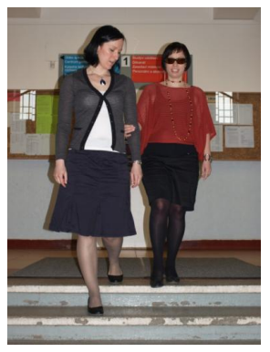
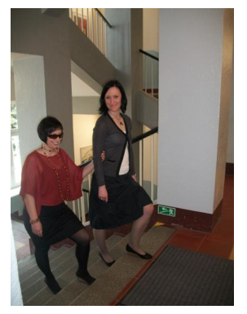
specifické situace
chůze po schodech
zastavit, informovat (2-3 schody, i obrubník, práh!)
kolmo
vpravo
P o schod výše (= výška schodu)

Slide 14
chůze zúženým prostorem
  P stáhne ruku, za kterou se vede nevidomý za sebe doprostřed zad
  pak ruku natáhne,
  N stáhne ruku k zápěstí P
  po projití se zase vrátí do původního držení

Slide 15
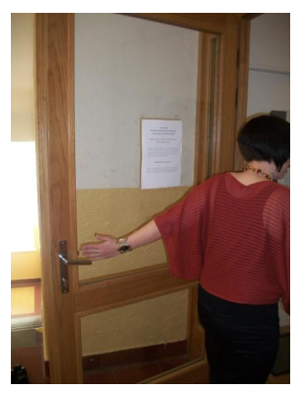
Otevírání dveří
k nim nebo od nich
od nich: otevírá a zavírá P
k nim:
  N by měl být na straně, kde jsou panty
  ruku kterou vede, položí P na kliku, N si dveře otvírá i zavírá, ale stále se drží P

Slide 16
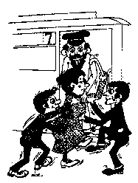
dopravní prostředky
automobil
  P položí ruku, za kterou vede N na kliku dveří od auta, N si již pak sám dveře otevírá,
  N kontroluje druhou rukou výšku auta i volnost sedačky v autě,
  poté se podsune pod ruku, která je položena na kapotu a dveře za sebou zavírá.
  Při výstupu je postup opačný, dveře otevírá průvodce
AUTOBUS / TRAMVAJ / METRO / TROLEJBUS / VLAK
  při nástupu P jde vždy první a N jej následuje
  většinou se N průvodce drží, pokud je jednodušší se držet zábradlí, P položí ruku na zábradlí či tyč a počká, až N nastoupí a poté ho následuje a nad schody se opět ujímá role průvodce
Ukázat volné místo k sezení (dopravní prostředek, restaurace, divadlo…)
  je doporučováno tak, že P položí ruku, kterou drží N, na opěradlo volné židle, ten po ní sjede a zjistí tak její polohu.
  Posazení pak proběhne bez problémů.

Slide 17
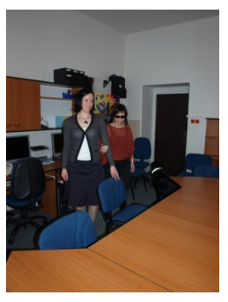
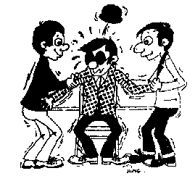
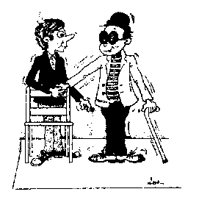
restaurace
P najde vhodné místo k sezení
P dovede N k jeho místu, P dá svou vedoucí ruku na opěradlo židle, N sjede volnou rukou po paži přes ruku až na opěradlo židle, nohou nahmatá sedadlo a až si bude jistý, pustí se průvodce a usadí se.
P popíše prostředí, čte z jídelního lístku, popíše přinesené jídlo

Slide 18
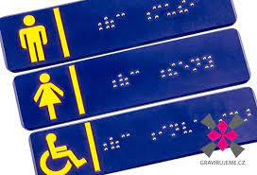
toaleta
popsat
umyvadlo, voda, mýdlo, ručník,
dveře kabinky, otočení mísy, prkénko, čistota mísy,
kde je toaletní papír, odpadkový koš
splachovadlo – kde a jak
upozornit na nečistotu
P opačného pohlaví: toalety pro handicapované

Slide 19
3. Rozvoj přirozených pohybově orientačních schopností jedince

Slide 20
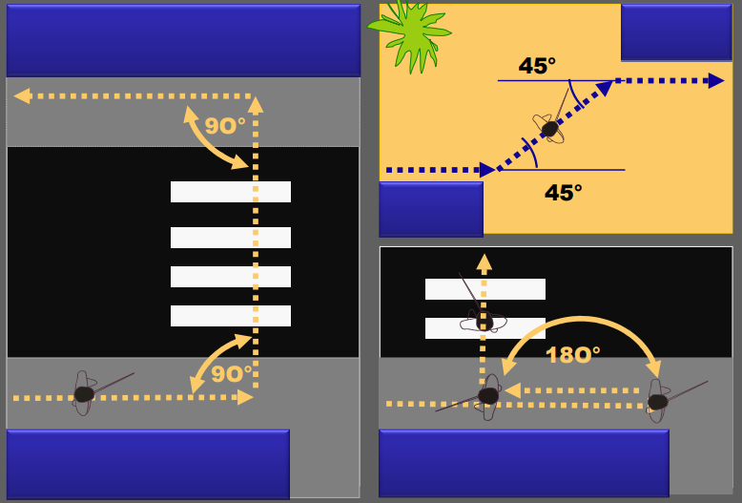
od raného věku rozvíjet
nácvik chůze v přímém směru, (pevná – pružná – zvuk)
rozvoj hmatu (reliéfní mapy, hmat nohou)
odhad vzdálenosti (mikroprostor – 1, 3, 5 m – delší + odhadnout)
odhad úhlů (pryžový kruh, umět otočit o 45, 90 a 180 stupňů oběma směry)
vnímání sklonu dráhy (stoupající a klesající terén)
vnímání zakřivení dráhy (učit se orientační bod)
posilování stability, (začínat širším rozkročením)
rozvoj sluchové diferenciace (intenzitu zvuku, směr, vzdálenost)
chůze po schodech (jistota a stabilita)

Slide 21
chůze s bílou holí
úchop – postoj - techniky

Slide 22
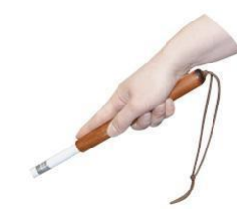
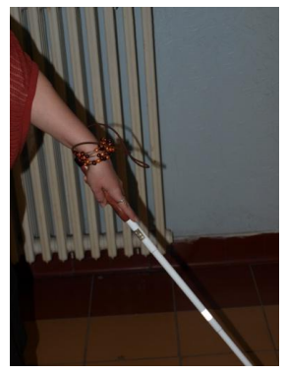
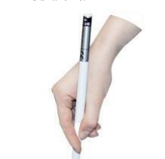
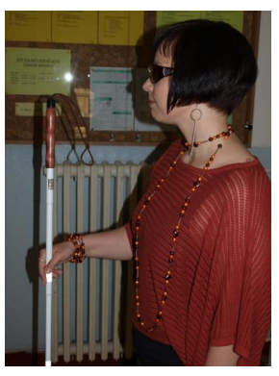
Držení bílé hole
ZÁKLADNÍ DRŽENÍ
mezi palcem a prostředníčkem
ukazovák směřuje po těle držadla směrem dolů ke konci hole, ostatní prsty podepírají prostředník
před středem těla
TUŽKOVÉ DRŽENÍ
po schodech nahoru
hůl je držena podle výšky prvního schodu asi v jedné třetině délky stejným úchopem jako je držení psacího náčiní

Slide 23
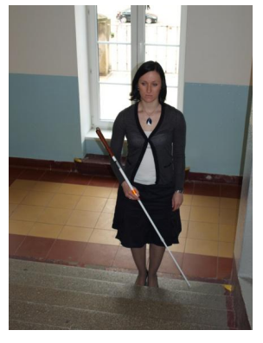
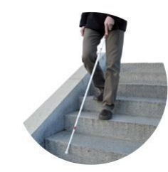
Držení bílé hole
DIAGONÁLNÍ DRŽENÍ
při chůzi po schodech
hůl nakloněna z jedné strany těla na druhou v takové výšce, aby konec hole lehce „ťuknul“ další schod a současně bylo chráněno tělo
do schodů: od pravého ramene k levému kolenu (u leváků naopak)
ze schodů: od pravého boku po levý kotník až na schod pod ním

Slide 24
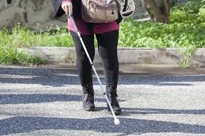
Techniky vedení hole
KLUZNÁ TECHNIKA
„klouzání“ koncovky hole po zemi
ve známém prostoru, v budovách
oblouk holí (v šíři ramen) před sebou tak, že se hůl pohybuje pořád po zemi
výhoda: upozorní na jakoukoli nerovnost
nevýhoda: nelze ji užít v nerovném terénu,
KYVADLOVÁ TECHNIKA
hůl opisuje mírný vertikální oblouk před tělem v šíři ramen (ne výše než 5-7 cm), protože tím může zachytit nízké překážky
na každém konci ťukne koncovka do podložky
TROJBODOVÁ TECHNIKA
vychází z kyvadlové techniky a užívá se v situaci, kdy je na jedné straně vodící linie
oblouk ťukne do stěny (1. bod), z ní sklouzne dolu (2. bod) a pak vede oblouk zpět. (3. ťuknutí – 3. bod).

Slide 25
NÁCVIK SAMOSTATNÉ CHŮZE S BÍLOU HOLÍ
odstranění zábran z chůze s bílou holí
chůze na trase bez překážek a podél vodící linie
chůze po jednoduché trase bez překážek rovně i do oblouku
chůze po jednoduché trase s překážkami
složitější trasy spojené se změnou sklonu terénu
přecházení ulice
chůze ze schodů a do schodů
chůze ze schodů a do schodů jako součást trasy
překonání prostoru bez orientačních bodů
chůze po jednoduché trase kolem bloku domů obousměrně, bez překážek, s překážkami
jízda na eskalátorech
složitější trasy s přecházením ulic
hledání určeného cíle na kratší i delší trase

Slide 26
POSP v jednotlivých životních etapách
Období novorozence a kojence
uprostřed místnosti
informováno o svém okolí slovně
motivováno k pohybu
porovnání úrovně motorických dovedností vidících a nevidících dětí dle De Jong (1990)
vidící dítě | nevidomé dítě
pase koníčky | krátce samostatně sedí
krátce samostatně sedí | přetočí se na bříško
přetočí se na bříško | samostatně sedí
leze a samostatně sedí | pase koníčky
 | chodí za ruku podél nábytku
zvednou se ze sedu | zvednou se ze sedu
vzepřou se do stoje | vzepřou se do stoje
chodí podél nábytku | lezou
samostatně přejdou místnost | samostatně přejdou místnost

Slide 27
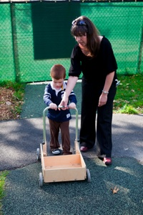
POSP v OBDOBÍ BATOLETE
záměrně motivovat k samostatnému pohybu
18.-20. měsíc
dítě by se mělo učit také bezpečně padat
učí se jízdě na odrážedle, trojkolce
instrumentální hmat zvukové hračky na tyči
v bezpečném prostředí, mělo by být vše na stejném místě, aby se učilo pamatovat si orientační body
na procházkách rodiče učí dítě pojmenovávat a vysvětlovat
chodit po různých terénech
pohyb dítěte by měl být přirozený, bez strachu

Slide 28
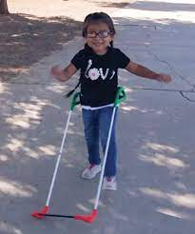
POSP v PŘEDŠKOLNÍM VĚKU
jiný způsob chůze a pohybu – mezi dětmi
nové prostory, vnější prostředí, více hluku
vrstevníci motivují k většímu a různorodějšímu pohybu
mělo by zvládnout:
přímou chůzi na vzdálenost 5 metrů v přímém směru bez odchylek
odhadnout vzdálenost v makroprostoru, mikroprostoru
umí vnímat sklon dráhy, směrovost
trailing (podél vodících linií)
chůze s průvodcem by měla převládat
od 4 let chůze s bílou holí, někteří autoři hovoří o tzv. předholi
https://www1.cuny.edu/mu/forum/2021/04/26/wearable-toddler-cane-invented-and-produced-by-cuny-consortium-has-aided-nearly-1200-blind-children-in-45-states-and-21-countries/
https://www.youtube.com/watch?v=HzDISkq7ZI4

Slide 29
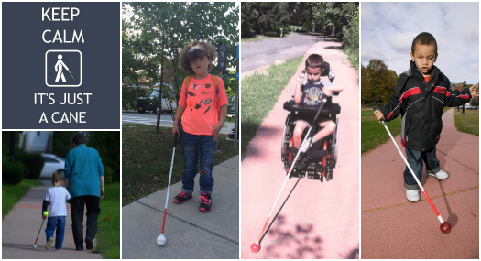
POSP v jednotlivých životních etapách

Slide 30
POSP Ve školním věku
Obsah výuky POSP 1.-3. třída
procvičování naučeného z předchozích let
nácvik získávání a komplexního zpracování informací na výcvikových trasách
nácvik bdělé pozornosti
používání MHD
Přecházení ulic.
Nácvik používání eskalátorů.
procházení trasy bez překážek i s překážkami
nácvik procházení trasy podle zadání

Slide 31
POSP V DOSPĚLOSTI A STÁŘÍ
    Dospělost
Pokud nevidomý zvládne vše, co měl během základní školy, po 15. roce věku je to hodně o procvičování, upevňování a učení se novým trasám.
Od 15 let může požádat o vodícího psa jako kompenzační pomůcku (vízus pod 3/60)
    Stáří
Zhoršuje se fyzický stav nevidomého, křehčí kostra, poruchy stability, horší sluch, snižuje se koncentrace pozornosti apod.
Tomu je třeba přizpůsobit samostatný pohyb.
Stejně jako u dospělých mohou pomoci certifikovaní instruktoři POSP u různých organizací.

Slide 32
https://www.youtube.com/watch?v=QhIglrFgoqU

